Slide 1
REUNIÃO ABERTA
22/5/2021

Slide 2
PAUTA
REUNIÃO ABERTA 22/5/2021
A SASU e seus Grupos de Trabalho
Resultados da pesquisa sobre Cadastro de Iniciativas
Envolvimento dos novos associados/ voluntários
Encaminhamentos

Slide 3
PARTE 1 A SASU E SEUS GRUPOS DE TRABALHO

Slide 4
A SASU – SERVICOS PRESTADOS
REUNIÃO ABERTA 22/5/2021
Criada em 2002 para representar os interesses dos proprietários de imóveis situados no Sertão do Una.
12 funcionários
Câmeras
Manutenção Estradas.
Manutenção da Infraestrutura de Água e Telefonia
Rondas Motorizadas
Serviços de Portaria
Coleta de Lixo
Manutenção das Trilhas

Slide 5
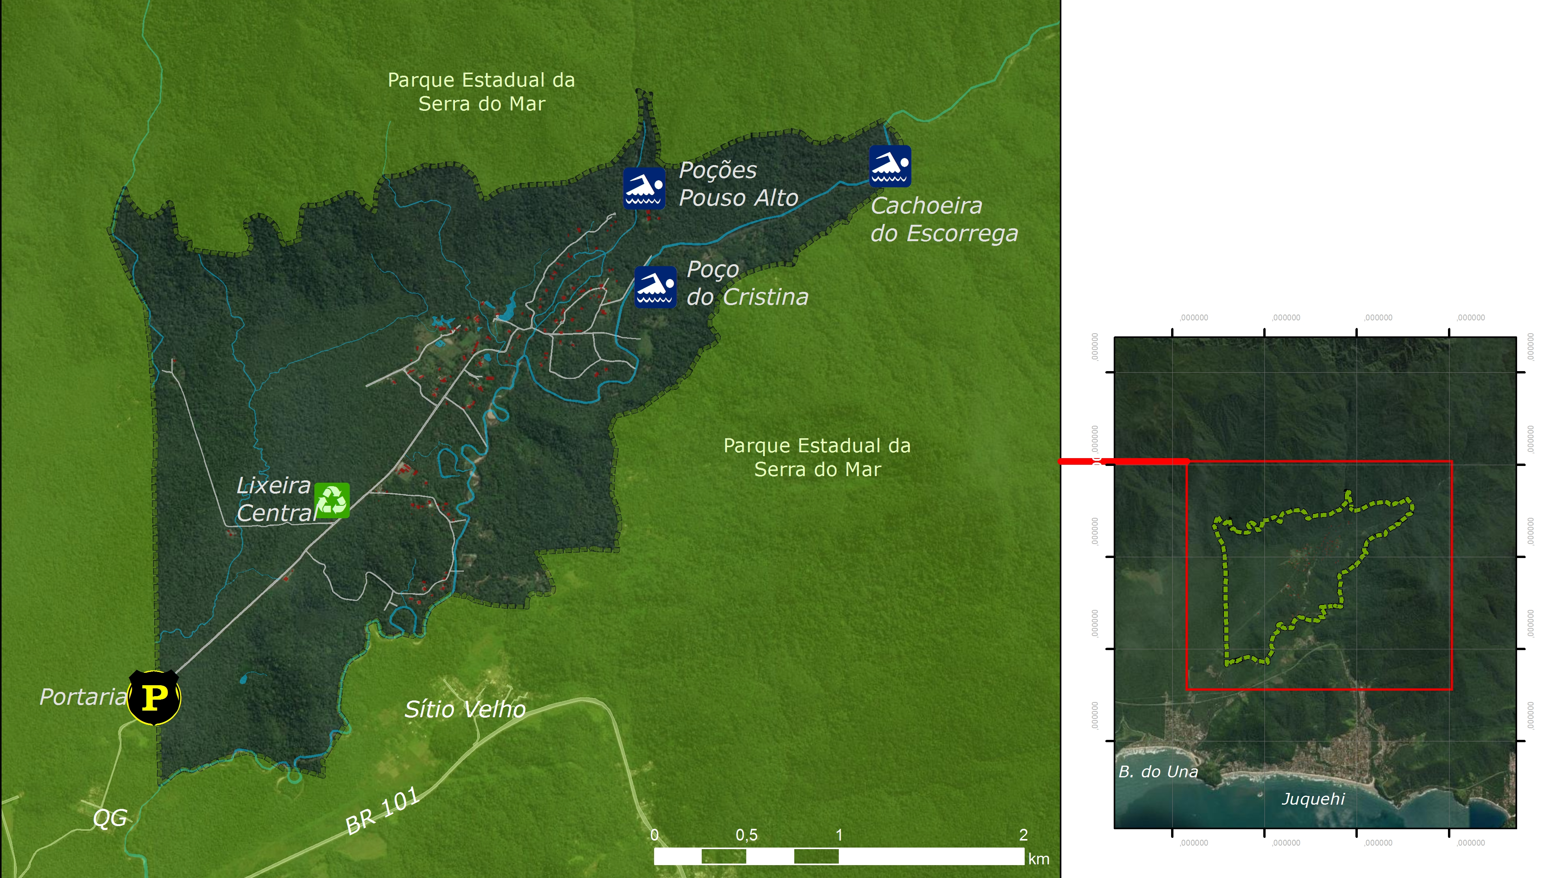
A SASU – ABRANGÊNCIA TERRITORIAL
ABRANGENCIA
TERRITORIAL

Slide 6
A SASU E SEUS GRUPOS DE TRABALHO (GTs)
REUNIÃO ABERTA 22/5/2021
Profissionalização da Administração
Programa de Gestão Ambiental
Programa de Comunicação
Regularização Fundiária
José Luiz Nadai
Felipe Pinheiro
Konrado Reys
Luiz Fernando Fonseca
Robert Stuart
Konrado Reys
Gustavo Rosa
Fernando Quintino
Beatriz Ribeiro
Claudia Rocha
José Luiz Nadai
Felipe Pinheiro
Beatriz Ribeiro
Konrado Reys
Fernando Quintino
José Luiz Nadai
Felipe Pinheiro

Slide 7
GT de PROFISSIONALIZAÇÃO DA SASU
REUNIÃO ABERTA 22/5/2021
Foco: Assegurar transparência e legitimidade nas tomadas de decisão
Frente 1: Organização interna do funcionamento da associação, contratação de um administrador profissional, detalhamento dos balancetes, prestação de contas e custos de investimento, quando houver.
Frente 2: Melhorar a arrecadação, diminuir a inadimplência, hoje, em torno de 13%
Sistema Prontos
Caixas Construídas
Pilhas

Slide 8
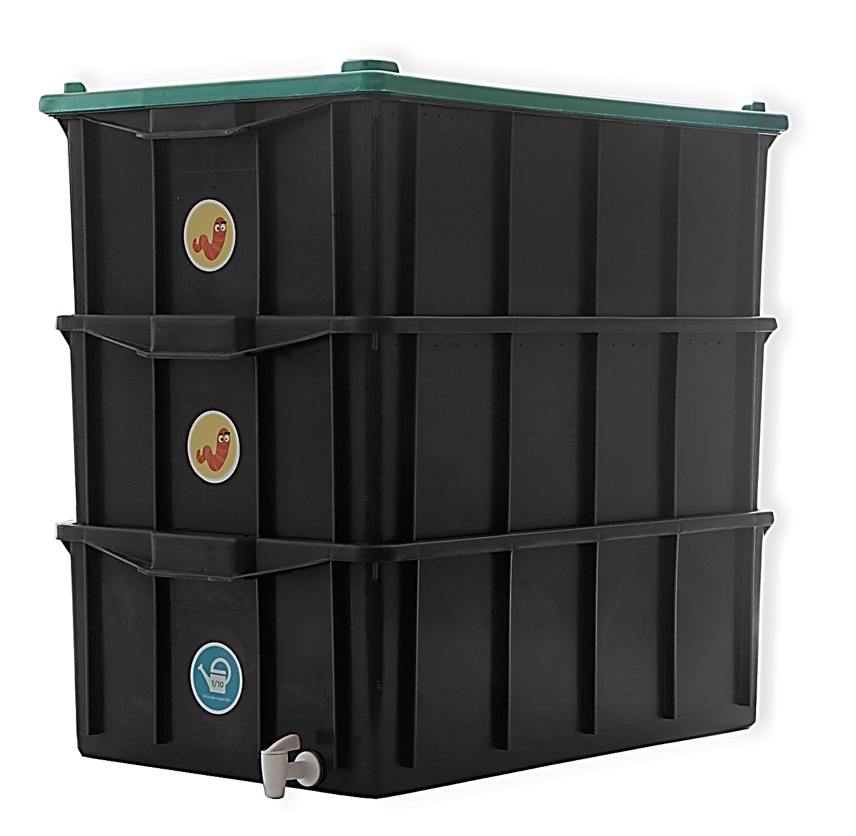
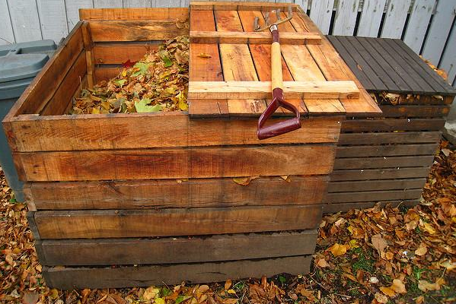
GT de GESTÃO AMBIENTAL
REUNIÃO ABERTA 22/5/2021
Foco: Aprimorar a Gestão de Resíduos Sólidos
Frente 1: Incentivar a Compostagem dos Resíduos Orgânicos no interior de cada propriedade.
Sistema Prontos
Caixas Construídas
Pilhas

Slide 9
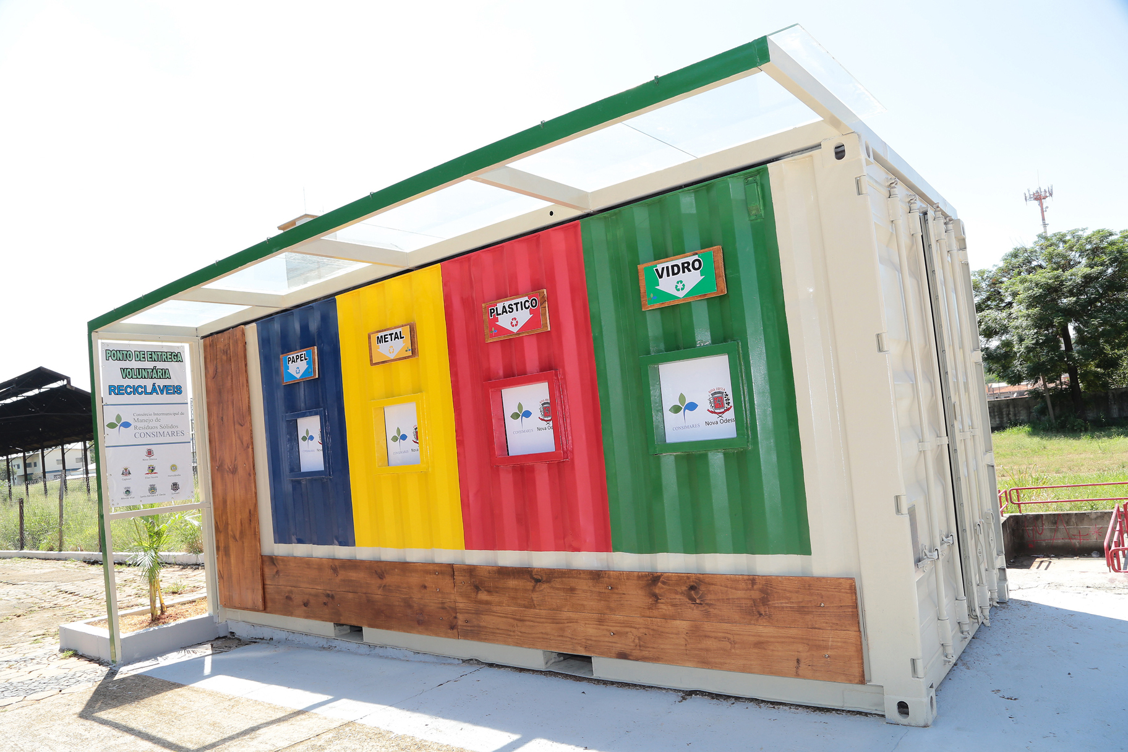
GT de GESTÃO AMBIENTAL
REUNIÃO ABERTA 22/5/2021
Foco: Aprimorar a Gestão de Resíduos Sólidos
Frente 2: Avaliar a melhor alternativa para requalificação da lixeira central do Sertão do Una e promover parcerias com cooperativas.
Opção 1 – Requalificação Lixeira Existente
Opção 2 – Construção de uma nova Central de Gerenciamento de Resíduos Sólidos
Opção 3 – Instalação de uma pequena unidade por setor

Slide 10
GT de COMUNICAÇÃO
REUNIÃO ABERTA 22/5/2021
Foco: Aprimorar os canais de comunicação da associação
Frente 1: Consolidação de um diretório virtual para acervo da documentação: catálogo de serviços, folder regras de convívio para proprietários e inquilinos etc.
Frente 2: Veiculação periódica de newsletter, atualizando os principais temas em andamento
Frente 3: Aprimorar a sinalização do Sertão do Una.
Frente 4: Criação e divulgação de conteúdo de interesse dos associados.

Slide 11
GT de REGULARIZAÇÃO FUNDIÁRIA
REUNIÃO ABERTA 22/5/2021
Foco: Avançar no processo de REURB
Frente 1: Avançar na regularização da portaria.
Frente 2: Consolidação do Comitê p/ discussões sobre melhorias urbanísticas e compensações.

Slide 12
Parte 2 RESULTADOS DA PESQUISA CADASTRO DE INICIATIVAS

Slide 13
PESQUISA DE CADASTRO DE INICIATIVA
REUNIÃO ABERTA 22/5/2021
A pesquisa ficou disponível por 8 dias - 4 a 11 de maio de 2021
14 diferentes pessoas participaram
20 iniciativas foram sugeridas

Slide 14
RESULTADO DA PESQUISA: CADASTRO DE INICIATIVAS
REUNIÃO ABERTA 22/5/2021
CADASTRO DE INICIATIVAS – CATEGORIAS ABORDADAS
Gestão Ambiental 9/20
Comunicação 4/20
Infraestrutura 5/20
Segurança 1/20
Profissionalização da Associação 1/20

Slide 15
GESTÃO AMBIENTAL
REUNIÃO ABERTA 22/5/2021
CADASTRO DE INICIATIVAS – CATEGORIAS ABORDADAS
GESTÃO AMBIENTAL - Categoria mais abordada 9/20
Beneficiamento de resíduos orgânicos – 5/20
Unidades produtivas comunitárias: agrofloresta e horta - 2/20
Tratamento ecológico de efluentes – 1/20
Elaborar Manual de Construção Ecológica – 1/20

Slide 16
COMUNICAÇÃO
RESULTADO DA PESQUISA: CADASTRO DE INICIATIVAS
Conscientização e Otimização das Compras de Insumos e Serviços - 2/20
Conscientização dos incômodos com som alto nas localidades do entorno – 1/20
Aprimorar os esclarecimentos sobre os esforços de regularização – 1/20

Slide 17
INFRAESTRUTURA
RESULTADO DA PESQUISA: CADASTRO DE INICIATIVAS
Aprimorar a pavimentação da estrada até a portaria – 2/20
Criar espaço de convivência e lazer para o Sertão do Una – 1/20
Enterrar os cabos de energia, voz e dados – 1/20
Melhorias e divulgação das trilhas existentes – 1/20

Slide 18
SEGURANÇA
RESULTADO DA PESQUISA: CADASTRO DE INICIATIVAS
Reforçar a segurança na região do Troley – 1/20
PROFISSIONALIZAÇÃO DA ASSOCIAÇÃO
Promover a atuação de novas lideranças que representem os interesses de cada um dos setores do Sertão– 1/20

Slide 19
PARTICIPAÇÃO EM CROWDFUNDING?
RESULTADO DA PESQUISA: CADASTRO DE INICIATIVAS
$
A SASU tem uma operação deficitária.
Há um número expressivo de proprietários no sertão que não contribuem mensalmente.
O futuro da associação e a implementação de qualquer iniciativa depende da contribuição de seus associados.
Crowdfunding é uma alternativa.
Talvez
Sim

Slide 20
PARTE 3 ENVOLVIMENTO DOS NOVOS ASSOCIADOS/ VOLUNTÁRIOS

Slide 21
ENVOLVIMENTO DOS NOVOS PROPRIETÁRIOS
REUNIÃO ABERTA 22/5/2021
Compreensão das particularidades da Governança do Sertão
Acessar as ferramentas de discussão e troca de informações da associação
Fortalecer as iniciativas em andamento e propor novas
Conhecer e estabelecer vínculos com os outros associados.

Slide 22
PARTE 4 ENCAMINHAMENTOS

Slide 23
REFLEXÕES SOBRE O MOMENTO DA ASSOCIAÇÃO
RESULTADO DA PESQUISA: CADASTRO DE INICIATIVAS
Temos novos associados com motivação para participar e contribuir.
Hoje, não há recursos financeiros para financiar novos projetos.
Precisamos aumentar a arrecadação mensal e desenvolver projetos de baixo custo.

Slide 24
PRÓXIMOS PASSOS
RESULTADO DA PESQUISA: CADASTRO DE INICIATIVAS
AÇÕES GERAIS
CAMPANHA DE CONTRIBUIÇÃO UNIVERSAL
CRIAÇÃO DE FUNDO DE MELHORIAS
AÇÕES ESPECÍFICAS
CONCURSO DE COMPOSTAGEM
DEFINIÇÃO DA SOLUÇÃO PARA A NOVA LIXEIRA

